Slide 1
Лекарственные растения у нашего дома
Учитель начальных классов
МБОУ Гимназии №17
Отц Валентина Дмитриевна

Slide 2
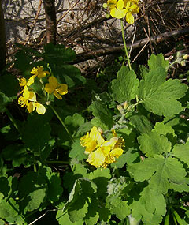
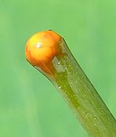
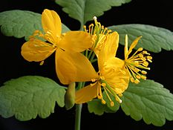
Чистотел Большой
Однолетнее травянистое растение высотой до 75 см, с сильным своеобразным запахом.
Сорная трава, растет у домов, дорог, у заборов, в лесу.
Еще в период античности выдающийся врач Авиценна отметил ярко выраженные очищающие, лечебные свойства чистотела.
Русские названия растения, «чистотел» и «бородавник», связаны с применением сока для удаления бородавок и других кожных образований.
Древние греки заметили, что период цветения растения совпадает с прилетом ласточек, а увядание приходится на время их отлета. Своим латинским названием “ласточкина трава” чистотел обязан именно этому факту.
Чистотел – ядовитое растение, поэтому нельзя пренебрегать мерами безопасности во время его сбора.

Slide 3
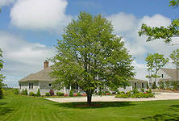
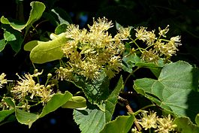
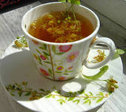
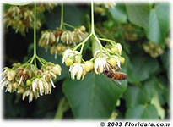
Липа сердцевидная
Дерево липы широко используется в озеленении городов и сел.
Липа - лекарственное, медоносное, техническое растение.
В научной медицине в качестве лекарственного сырья используют цветки липы — липовый цвет. Липовый цвет заготавливают в июне — июле. Используют как мочегонное и успокаивающее средство при сердечных заболеваниях. Народная медицина издавна использует липовый цвет при простуде, лихорадочных состояниях, гриппе и бронхите в виде отваров и чаев.
Липовый мёд считается одним из лучших сортов. В народной медицине липовый мёд рекомендуется при простудных заболеваниях, главным образом как потогонное средство.

Slide 4
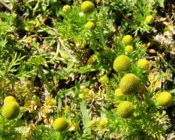
Ромашка лекарственная
Широко расселилась по краям полей, обочинам дорог, около жилья, на пустырях и залежных лугах — как сорное растение.
Ромашка лекарственная цветет в мае — августе
Используются цветки ромашки (без стеблей, с длиной остатков цветоножек не более 3 см), собранные в начале цветения, когда краевые язычковые цветки в корзинках расположены горизонтально.
Отвары, экстракты — как противовоспалительное, слабое антисептическое и вяжущее средство. Наружно — для полосканий, примочек и ванн. Ромашка принимается внутрь в виде чая (традиционное английское домашнее средство) или настоя, её используют при спазмах кишечника, метеоризме и поносах, а также как потогонное средство при простуде.
В цветах ромашки лекарственной содержится эфирное масло. Применяется в ароматерапии, чаще — как успокаивающее средство. Добовляют в косметические средства для кожи и волос.

Slide 5
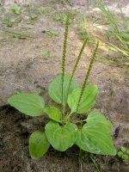
Подорожник большой
Многолетнее травянистое ссорное растение. Цветет с мая до осени.
Растет по обочинам дорог (отсюда и название), на пустырях, полях, огородах, вблизи жилья и в канавах.
Подорожники обладают кровоостанавливающим, противовоспалительным и ранозаживляющим действием — известно, что листья этого растения (их необходимо предварительно разжевать или растолочь, чтоб пустили сок) прикладывают к ране для обеззараживания и скорейшего заживления.
В медицине применяют сок подорожника для лечения желудка при гастритах.

Slide 6
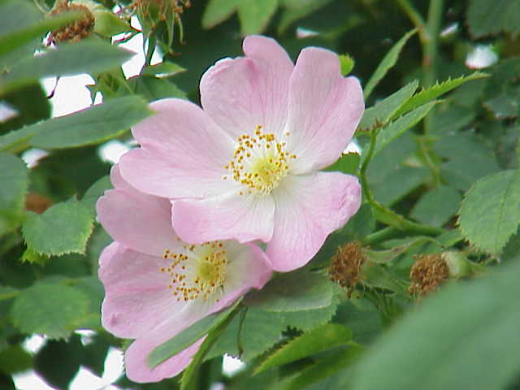
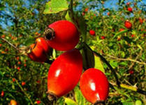
Шиповник собачий
Шиповники имеют важное значение в декоративном садоводстве. Согласно одной версии — Ховард (1987), шиповник использовался в XVIII и XIX веках для лечения собачьих укусов, отсюда и возникло название.
Лечебные свойства шиповника, как лекарственного растения были известны в России еще в 17 веке. Уже тогда ягоды шиповника высоко ценили и отпускали для лечения по особому дозволению лишь знатным людям.
Шиповник - поливитаминное растение и его плоды по содержанию и разнообразию витаминов превосходят остальные лекарственные растения. Шиповник богат витамином С. В плодах шиповника аскорбиновой кислоты примерно в 10 раз больше, чем в ягодах чёрной смородины, и в 50 раз больше, чем в лимоне.
Плоды шиповника употребляют в виде:
свежем;
чая (отвара) из сушёных плодов – при простуде ;
Сиропа – желочегонное и общеукрепляющее средство ;
сока.
Масляный экстракт и масло шиповника используют наружно при заболеваниях кожи.

Slide 7
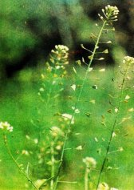
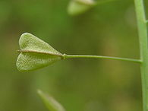
Пастушья сумка
Название пастушьей сумки в переводе с латыни означает "маленькая коробочка", bursa - "сумка", a pastor - "пастух", что, собственно, соответствует форме плода этого растения, по виду напоминающего маленькую коробкообразную пастушью сумку. Пастушья сумка - это сорняк. Растёт на насыпях, вдоль дорог и канав, на полях и огородах. Казалось бы, тем, что пастушья сумка - сорняк, все сказано. Это весьма ценное лекарственное, медоносное и полезное пищевое растение, которое издавна применяется в народной медицине многих стран.
Во Франции нежная зелень этого растения — обязательный компонент острых салатов. В Японии и Индии листья пастушьей сумки тушат с мясом, добавляют в бульоны.
Траву пастушьей сумки используют в качестве кровоостанавливающего средства при внутренних кровотечениях.

Slide 8
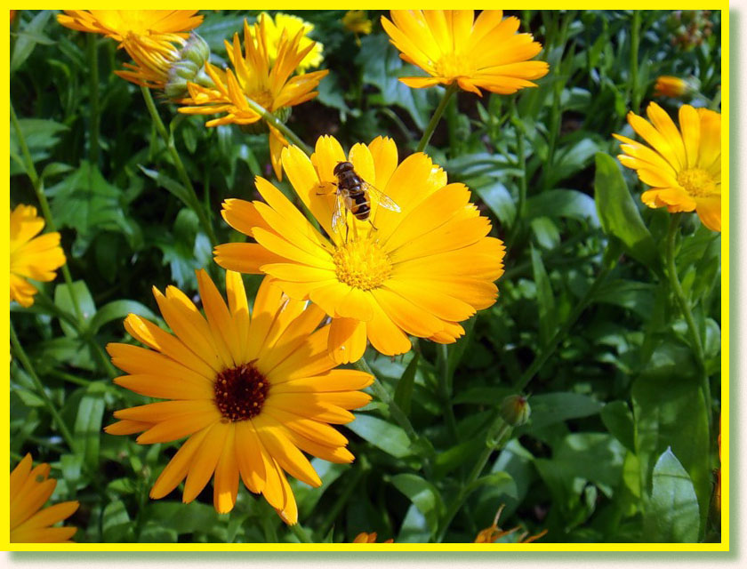
КАЛЕНДУЛА ЛЕКАРСТВЕННАЯ
Цветет с июня по октябрь. Растение очень популярно, растет около домов, на приусадебных участках, огородах, украшает клумбы.
Как лекарственное растение календула была известна уже в Древней Греции. Из письменных источников известно, что в XII веке растение применялось для лечения гнойных ран, а в XVII веке - язвенных заболеваний, фурункулеза.
Одним из основных полезных свойств календулы является ее противовоспалительное действие. Наружное применение препаратов календулы (настойка и отвар) оказывает бактерицидный эффект при порезах, гнойных ранах, ожогах, угрях.

Slide 9
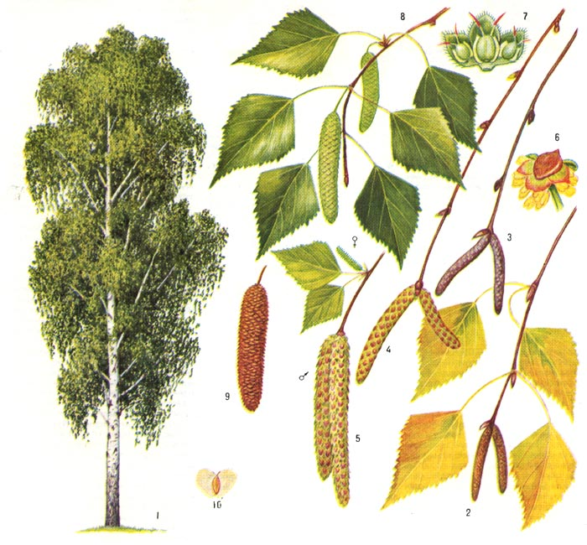
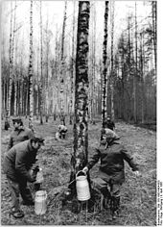
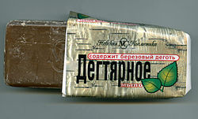
Береза Повислая
Широко распространенна в парках и лесах по всей России.
В пчеловодстве берёза важна как пыльценос.
Почки и листья применяют в медицине. Настои из берёзовых почек и листьев — как мочегонное, бактерицидное и ранозаживляющее средство, а масляную вытяжку из берёзовых почек — как дерматологическое средство.Используется как мочегонного сретства.
При сухой перегонке белой коры образуется дёготь. Берёзовый дёготь применяется в медицине и парфюмерии, преимущественно как противовоспалительное и антисептическое средство при кожных заболеваниях (дегтярное мыло).
Березовый сок. Собирают весной с началом сокодвижения (до распускания листьев). Сбор берёзового сока истощает дерево, к тому же через раны на коре в живые ткани могут проникнуть болезнетворные микроорганизмы, дерево может заболеть и в конце концов погибнуть. В связи с этим после сбора сока рекомендуется повреждения на коре замазывать варом или глиной.

Slide 10
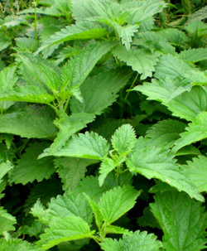
Крапива лекарственная
Растет возле дорог, заборов, домов, в лесу. Сорняк.
Крапива защищается от травоядных животных при помощи жгучих волосков, располагающихся на растении. При прикосновении к растению можно получить ощущение резкого «ожега».
Известна с древних времен, ее применяли в качестве ранозаживляющего, мочегонного, общеукрепляющего, слабительного, витаминного, противосудорожного, отхаркивающего средства
Крапива богата многими микроэлементами, такими, как кальций, медь, магний, железо и другие. В ней множество витаминов: В, Е, К.
В медицине используют настойки и отвары как противовоспалительное и кровоостонавливающее средство.
Крапиву используют для приготовления салатов, супов, щей, соусов, начинки для пирожков, а также солят и квасят. Молодые нежные соцветия заваривают в чай, сушат.
Крапиву применяют также при уходе за волосами, отвар крапивы помогает при выпадении волос.

